Slide 1
Kiinalainen kulttuuri ja suhteet länsimaihin
s. 54-65

Slide 2
Kiinalainen kulttuuri
Hyvin kehittynyt kulttuuri, ”keskuksen valtakunta”: mm. monet keksinnöt, Kiinan muuri
Suhtautuminen muihin kulttuureihin etnosentristä
Maailmankuvaa muokanneet kungfutselaisuus ja taolaisuus: mm. hierarkiat, tasapaino ja mielenrauha, esi-isien kunnioitus
Keisarien johtamat dynastiat aina v. 1912, sittemmin tasavalta ja kommunistinen diktatuuri vuodesta 1949 nykypäiviin

Slide 3
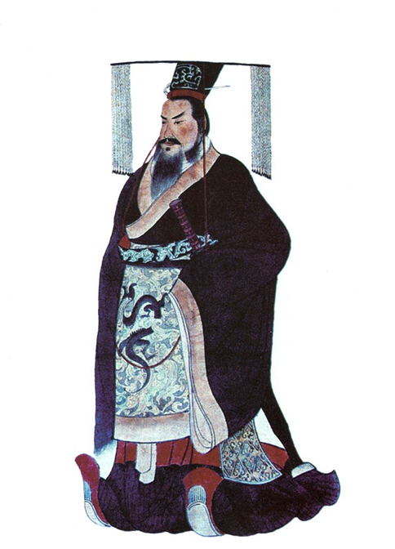
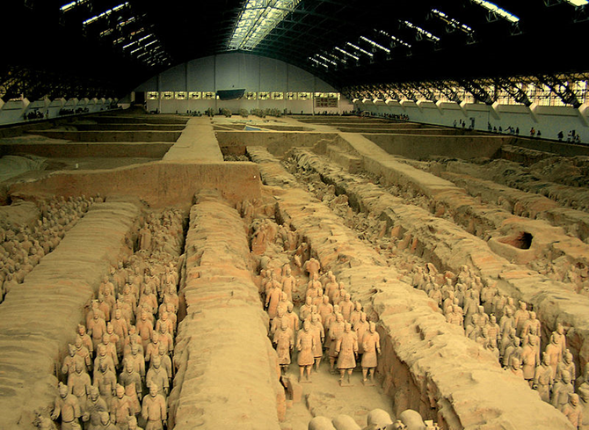
Qin Shihuang (200-l. eKr.) ja terrakotta-sotilailla varustettu hauta

Slide 4
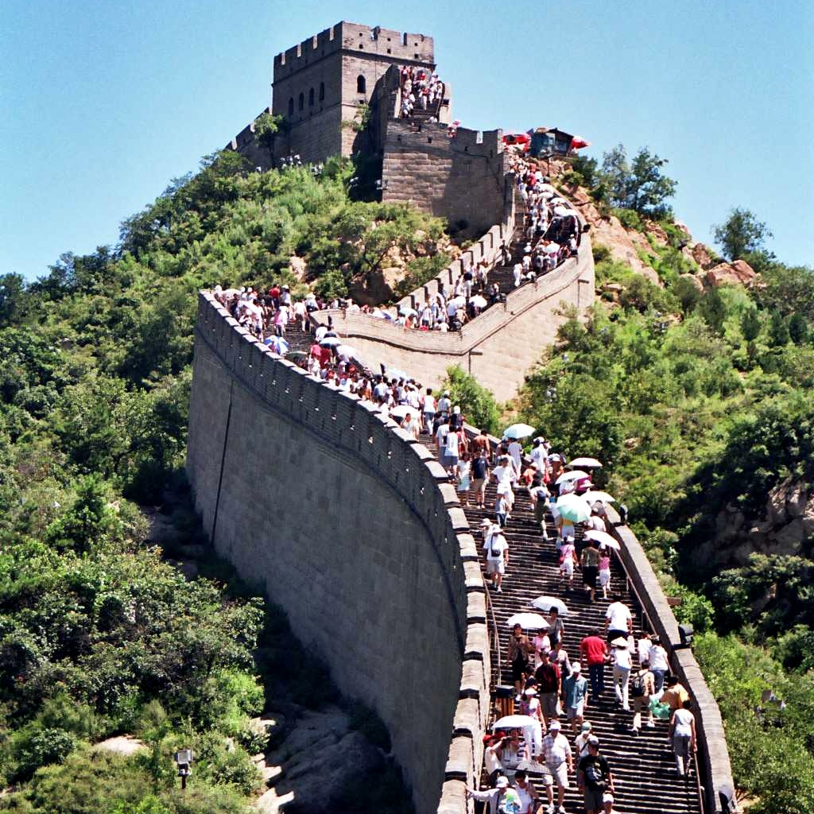
Qinin kaudella 5000 kilometria yhtenäistä muuria, muuria jatkettiin Han-ja Ming-kaudella, yhteensä jopa 9000km

Slide 5
Kiinalaisia keksintöjä
Kompassi 900-luku
Ruuti 900-1000-luku
Paperi 0-200-luku
Kirjapaino 1000-luku
Posliini 200-300 eKr.
Valurauta 500-100 eKr.

Slide 6
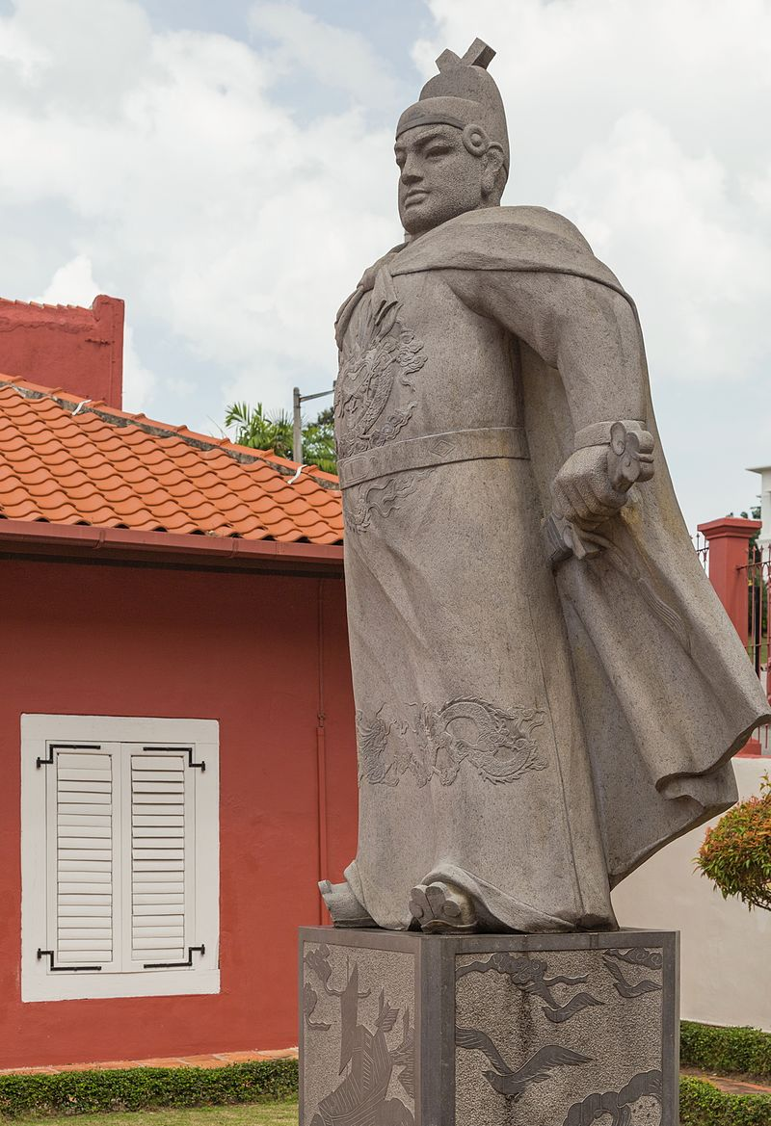
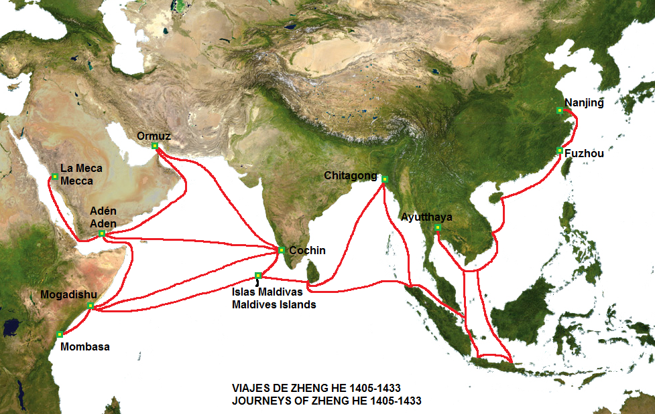
Zheng Hen laivaston matkat 1405-1433

Slide 7
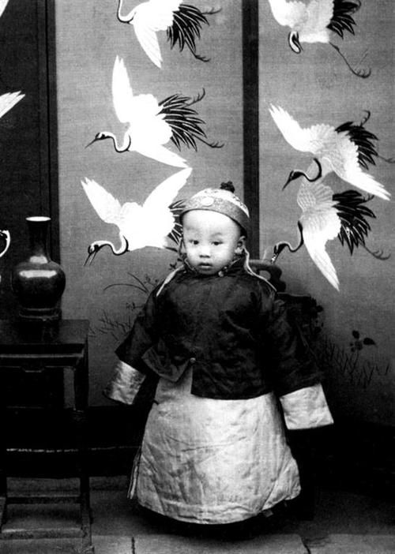
Kiinan viimeinen keisari Pu Yi kruunattiin kaksivuotiaana v. 1908, luopui vallasta 1912.

Slide 8
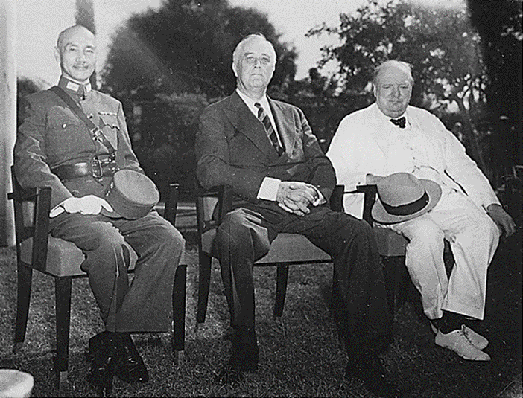
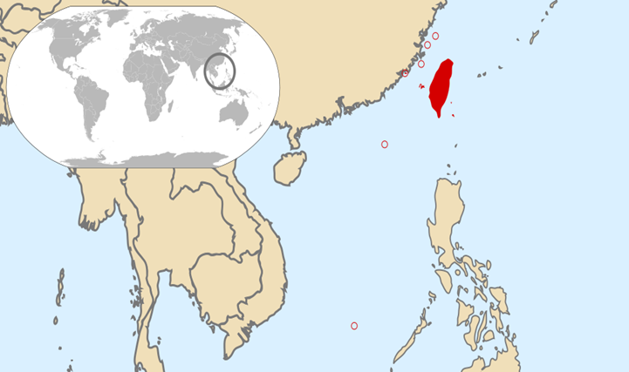
Tasavaltalaisten johtaja (ja pitkäaikainen Taiwanin presidentti) Tsiang Kai-sek yhdessä pres. Rooseveltin ja pääministeri Churchillin kanssa.

Slide 9
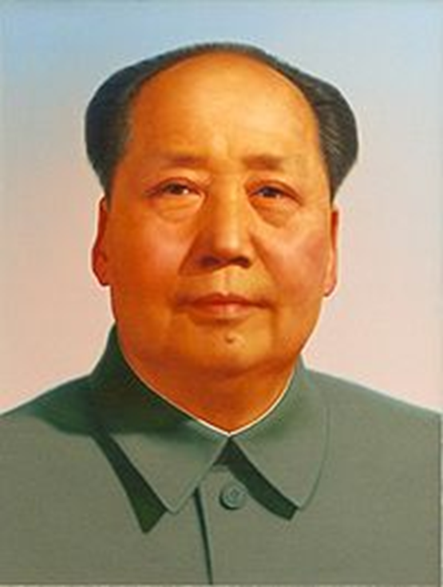
Mao Zedong, kommunistisen Kiinan diktaattori (1949)

Slide 10
Varhaiset kanssakäymiset Eurooppaan
Silkkitie antiikin ajoista 1300-luvulle: mm. silkki, mausteet, paperi
Yhteydet jäivät keskiajalla lopulta vähäisiksi
Marco Polon matkakertomus innoitti matkustamaan Kiinaan
Vasco da Gama löysi meritien Intiaan ja koko Aasiaan
lähetystyöntekijät (1. Portugali 2. Hollanti 3. Englanti), erityisesti jesuiitat, levittivät kristinuskoa 1500-luvulla
Pääsy manner-Kiinaan epäonnistui ja kristinuskokaan ei levinnyt

Slide 11
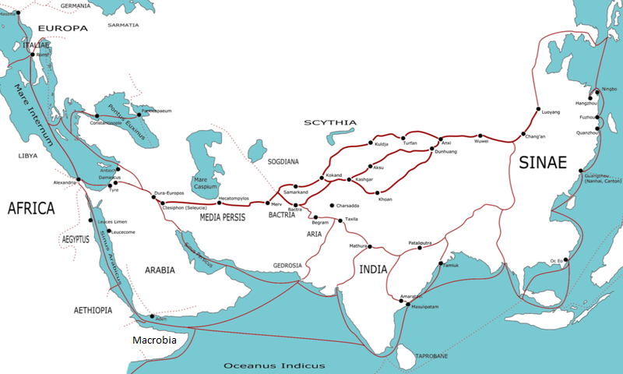
Silkkitie

Slide 12
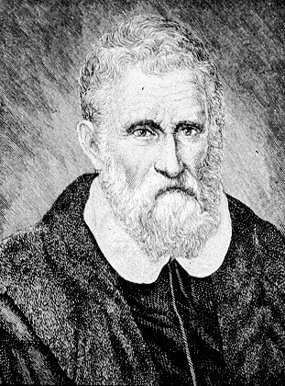
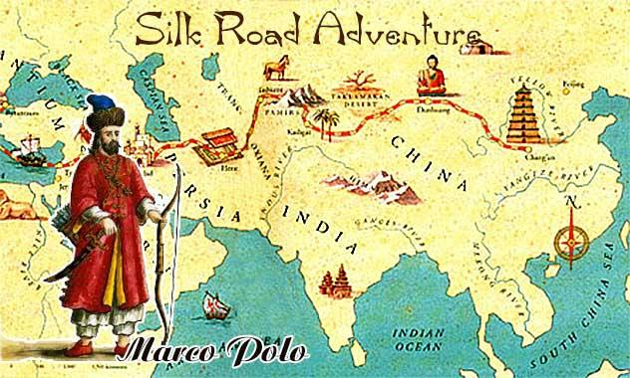
Marco Polo n. 1254-1324, venetsialainen kauppias ja tutkimusmatkaaja. Vuonna 1271 mahdollinen nelivuotinen matka Kiinaan Kublai-Kaanin hoviin.

Slide 13
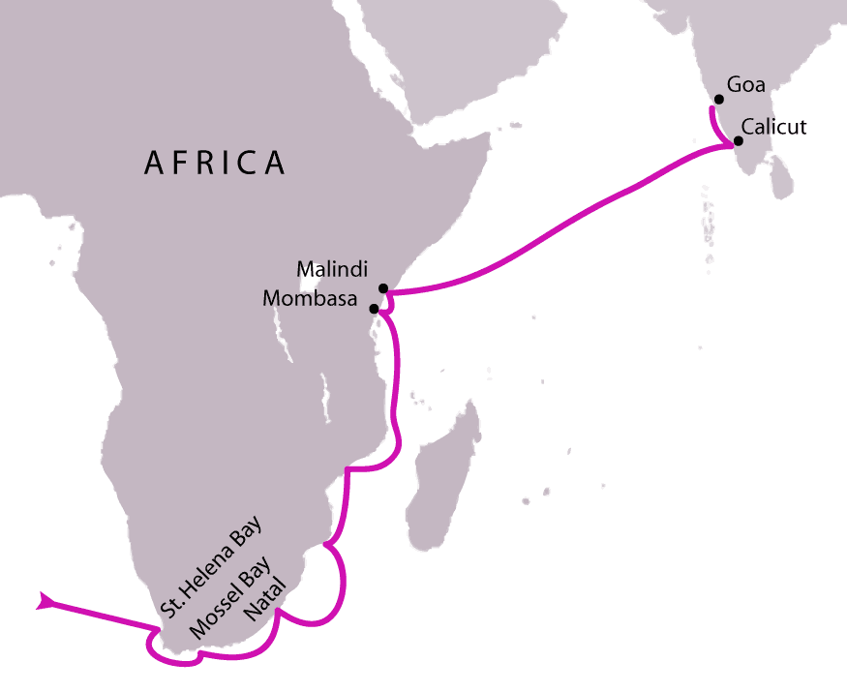
Vasco da Gaman matka Intiaan 1497-1499

Slide 14
Suhteet länsimaihin
1800-luvulla imperialistiset suurvallat (erit. britit) pyrkivät Kiinan markkinoille
→ Kiinassa vaikeuksia, ei ollut teollistunut länsimaiden mukaisesti
Kiina ei alistunut siirtomaan asemaan, mutta joutui tekemään myönnytyksiä, mm. satamien avaaminen (taloudellinen imperialismi)
Kiina ajautui 1800-luvulla myös useisiin sotiin:
    Oopiumsodat 1840-42, 1856-1860
    Taiping-kapina 1850-64
    Boksarikapina 1900

Slide 15
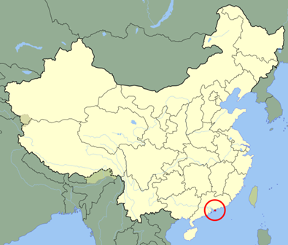
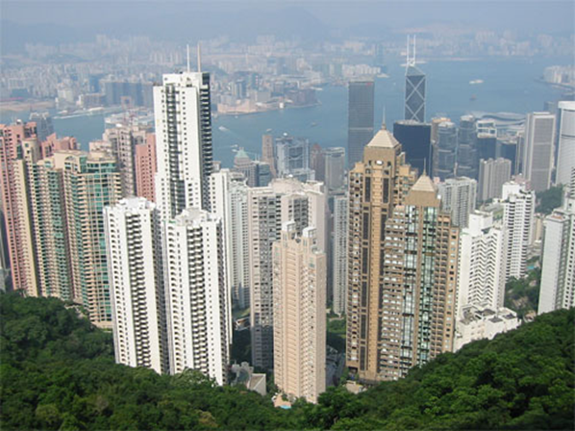

Oopiumsodan myötä Hongkong Iso-Britannialle 1842-1997.

Slide 16
Oopiumsodat
Iso-Britannia vs. Kiina
Oopiumin salakuljetus Kiinaan
Kiina joutui antamaan myönnytyksiä. Mm. lähetystyöntekijöiden toiminta tuli sallia, satamien avaaminen, Hongkong Iso-Britannialle v. 1997

Slide 17
Taiping-kapina
Kiinan valtion ja Taiping-liikkeen välinen sisällissota, johon ulkovallat (Ranska, Iso-Britannia) sekaantuivat
Aluksi ulkomaat tukivat liikettä, koska kannattivat kristinuskoa
Lopulta ulkovallat kääntyivät Kiinan valtion puolelle ja Taiping-liike kukistettiin
N. 20-30 milj. kuollutta

Slide 18
Boksarikapina
Boksarit (nyrkkeilijät) salaseura, joka halusi ajaa ulkovallat pois Kiinasta, vastusti myös ulkovaltoja myötäilevää keisaria
Lähetyssaarnaajia ja kristittyjä surmattiin
Länsimaiden retkikunta (USA, Ranska, I-B, Saksa, Italia, Venäjä, Itävalta-Unkari, Japani) kukisti boksarit
Kiina maksoi sotakorvauksia länsimaille ja oli heikkouden tilassa, oli aiheuttamassa keisarikunnan sortumista

